Slide 1
AIボイスアナリティクス
パスワード管理画面の検討

Slide 2
概要
AIボイスにログインする各ユーザのパスワード更新機能の追加について検討する。
現行はログインユーザのユーザID,パスワードはAIボイス側サーバで管理していないため、AIボイスの画面でパスワードの変更はできない。
OptimalBiz標準APIを利用することで、AIボイスの画面からパスワードを変更できるようにパスワード管理画面を追加する。
OptimalBiz標準APIにはユーザ情報一覧の取得、ユーザ情報の更新のための各APIがあり、これらを利用する形で実装する。また、管理画面の各機能についてはOptimalBiz標準APIの仕様、制限（ 1通信一覧取得上限100件、要ページング処理など）に合わせた形での実装となる。
OptimalBiz標準APIの利用は、AIボイスの画面から直接APIにアクセスするのではなく、AIボイス側のサーバを中継してAPIにアクセス、結果をサーバで取得、さらに画面側に返却する実装となる。また、 OptimalBiz標準API利用時に必要なIDについては、IDMログイン時にAIボイス側のサーバに送られるものを利用し、パスワードはユーザがパスワード管理画面上で入力するものとする。
利用は管理者（システム管理者、代理店、企業管理者）のみの機能とし、一般ユーザは利用しないものとする。

Slide 3
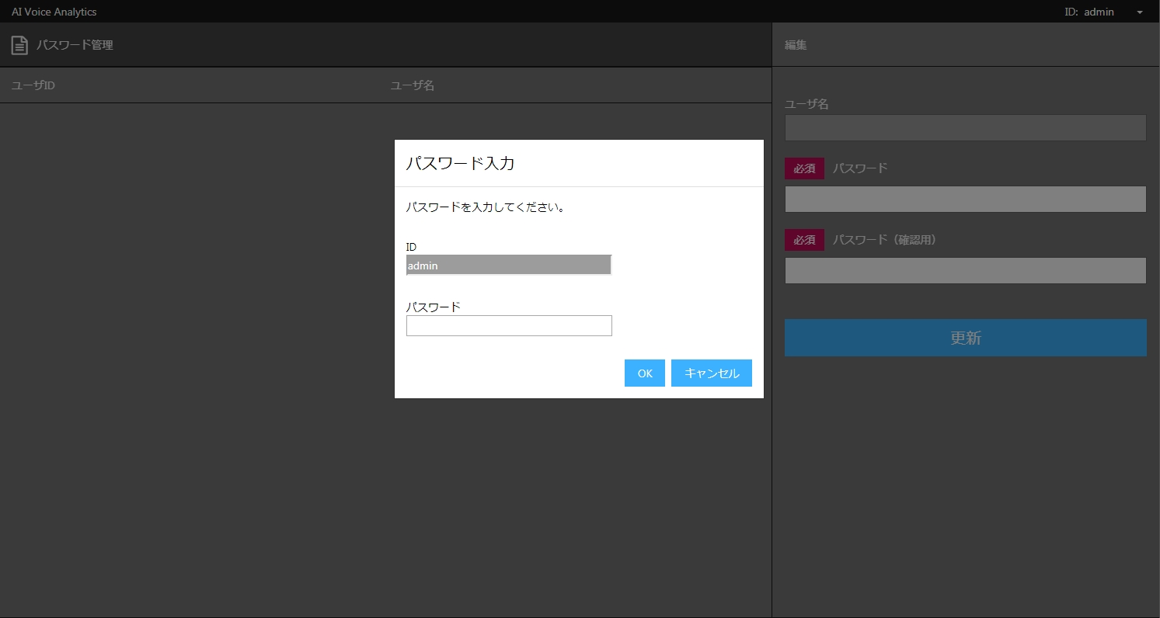
パスワード管理画面イメージ１
パスワード入力用のダイアログを表示
OK押下時は認証処理を実行、成功時はダイアログを閉じ、検索APIを実行する。失敗時はエラーメッセージを表示する。
キャンセル押下時はダイアログを閉じ、音声解析画面へ自動遷移？

Slide 4
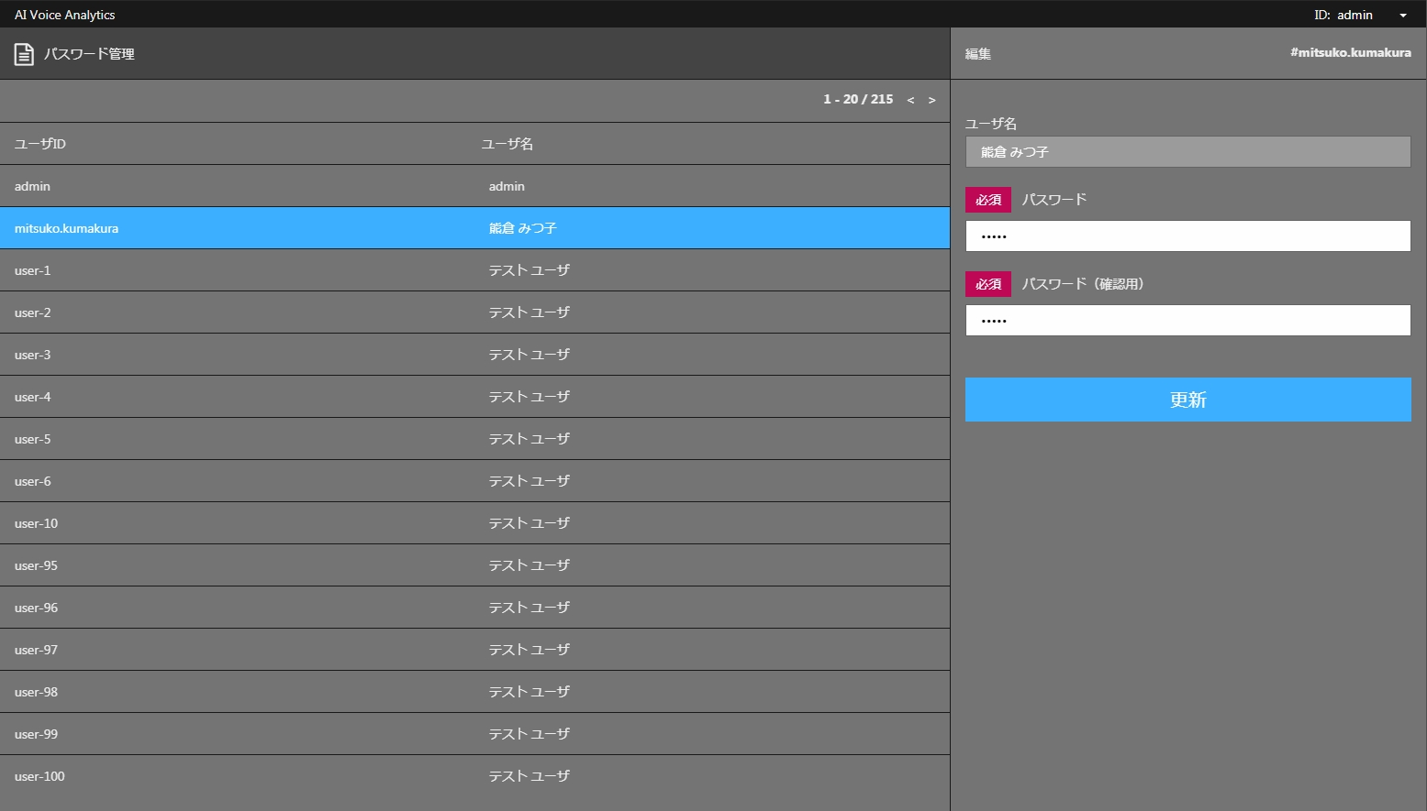
パスワード管理画面イメージ２

Slide 5
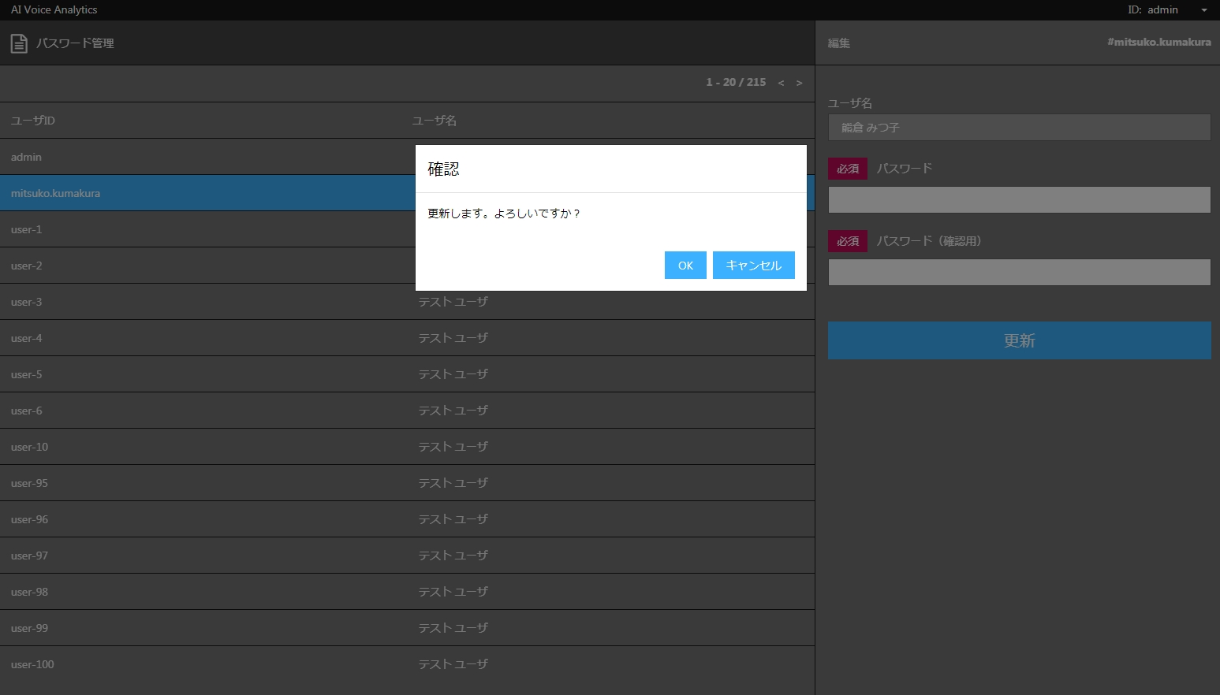
パスワード管理画面イメージ３
更新確認用のダイアログを表示
OK押下時は更新処理を実行、ダイアログを閉じる
キャンセル押下時はダイアログを閉じる

Slide 6
API 改修
認証API 【新規】
画面のダイアログから入力されたパスワードをAIボイス側サーバで受け取り、 OptimalBiz標準APIのユーザー認証APIで認証を行う。認証結果を画面に返却する。以降のAPI処理のためAIボイスサーバ側で認証トークンのセッション上での保持等を行う。
ユーザ一覧取得API 【新規】
画面から呼び出された場合、AIボイス側サーバからOptimalBiz標準APIのユーザー一覧取得APIでユーザー一覧取得を行う。取得結果を画面に返却する。一覧画面でページングを行えるようにページング情報も連携する。
ユーザ更新API 【新規】
画面から呼び出された場合、AIボイス側サーバからOptimalBiz標準APIのユーザー更新APIでユーザー更新を行う。
更新情報はパスワードとする。更新結果を画面に返却する

Slide 7
画面・サーバ 改修
パスワード管理画面 【新規】
認証用パスワード（更新用とは別）の入力用ダイアログの表示
認証APIで認証を行い、成功時は続けてユーザ一覧取得APIでユーザ一覧取得を行う
一覧表示はページングができる
一覧から1ユーザをクリック時に右の詳細欄にユーザIDとユーザ名を表示する
更新ボタン押下時にユーザ情報（パスワードのみ）をユーザ更新APIで更新
画面の入力用/確認用パスワードで２つの同値チェックとエラー表示
上部メニューにパスワード管理画面へのリンクを追加
AIボイス側サーバ 【改修】
画面から各APIが呼ばれた場合、さらにAIボイス側サーバからOptimalBiz標準APIと通信を行い、情報を取得、画面に返却する機能
OptimalBiz標準APIと通信を行う際、認証ヘッダーを作成する機能
画面から認証APIが呼ばれた場合、 OptimalBiz標準APIとxAuth認証方式でアクセストークンを取得、以降のAPIを呼び出するためにアクセストークンを保持する機能
アクセストークンの期限切れの場合などOptimalBiz標準API側のエラー時にエラーコードから画面側にエラーを返却する機能

